Slide 1
UNIVERSIDAD DE LAS FUERZAS ARMADAS- ESPE
DEFENSA DE TESIS
EDUCACIÓN INFANTIL
GUIDO CALUÑA

Slide 2
TEMA: ANÁLISIS DE LOS EJERCICIOS FONOLÓGICOS PARA DESARROLLAR HABILIDADES VERBALES EN LOS NIÑOS DE 5 A 6 AÑOS DEL CENTRO DE EDUCACIÓN BÁSICA “AMABLE ARAUZ” DE LA PARROQUIA DE CONOCOTO DURANTE EL PERÍODO 2014 – 2015.

Slide 3
PLANTEAMIENTO DEL PROBLEMA
Ejercicios fonológicos escasos para desarrollar la conciencia fonológica.
Las docentes utilizan ejercicios fonológicos para trabajar partes puntuales de la conciencia fonológica y no en conjunto.
Las habilidades verbales de los niños de 5 a 6 años son estimuladas con actividades ortodoxas.
Mejorar las habilidades verbales de los niños de 5 a 6 años a través de ejercicios fonológicos innovadores.
Realizar un manual para docentes, donde se expongan diferentes tipos de ejercicios fonológicos para desarrollar las habilidades verbales de los niños de 5 a 6 años

Slide 4
FORMULACIÓN DEL PROBLEMA
¿LOS EJERCICIOS FONOLÓGICOS PERMITEN DESARROLLAR HABILIDADES VERBALES EN LOS NIÑOS DE CINCO A SEIS AÑOS DEL CENTRO DEL EDUCACIÓN BÁSICA “AMABLE ARAUZ”?

Slide 5
DELIMITACIÓN DE LA INVESTIGACIÓN
DELIMITACIÓN TEMPORAL
Periodo escolar 2014 -2015.
DELIMITACIÓN ESPACIAL
Centro de Educación Básica “Amable Arauz”, ubicado en la parroquia de Conocoto.
Maestras de Educación Infantil.
Niños de 5 a 6 años.

Slide 6
OBJETIVOS
GENERAL
Analizar la aplicación de los ejercicios fonológicos en el desarrollo de las habilidades verbales en los niños de cinco a seis años del Centro de Educación Básica “Amable Arauz”, de la parroquia de Conocoto, durante el período 2014- 2015.

Slide 7
Identificar el nivel de conocimiento que tienen los docentes en cuanto a las habilidades verbales y el desarrollo de la conciencia fonológica.
Elaborar un manual sobre ejercicios fonológicos que tengan relación con las habilidades verbales, con la finalidad de que las docentes cuenten con un material de apoyo.
Determinar el nivel de aplicación de los ejercicios fonológicos que realizan las docentes con los niños de cinco a seis años.
Establecer el nivel de desarrollo de las habilidades verbales de los niños de cinco a seis años del Centro de Educación Básica “Amable Arauz”
OBJETIVOS ESPECÍFICOS

Slide 8
JUSTIFICACIÓN
Los ejercicios fonológicos apropiados para trabajar la conciencia fonológica y desarrollar habilidades verbales.
Material didáctico óptimo para desarrollar habilidades verbales a través de ejercicios fonológicos.
La conciencia fonológica, base fundamental para el desarrollo de las habilidades verbales de los niños.
Las habilidades verbales son parte fundamental para el desarrollo del lenguaje oral en los niños.
Estrategias metodológicas para favorecer el trabajo de la conciencia fonológica.
Ejercicios fonológicos cumplen con las características necesarias para desarrollar habilidades verbales.

Slide 9
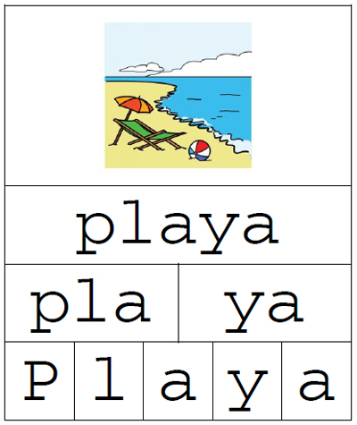
MARCO TEÓRICO
Ejercicios fonológicos
Habilidades verbales

Slide 10
Ejercicios fonológicos
14 aspectos de la conciencia fonológica que propone la lingüista Sylvia Defior.
Duración acústica de la palabra
Reconocer o producir una rima
Aislar unidades de una palabra
Añadir una unidad o una palabra
Sustituir una unidad, sílaba o palabra
Indicar las palabras de una frase
Clasificar palabras por sus unidades (sílabas o fonemas)
Contar unidades (sílabas o fonemas)
Descomponer una palabra en unidades
Suprimir una unidad de una palabra
Reconocer una unidad del habla
Mezclar unidades para producir nuevas palabras
Especificar que unidad ha sido suprimida de la palabra
Invertir el orden de las letras en las palabras
Recurso didáctico para facilitar el proceso de enseñanza – aprendizaje de la conciencia fonológica.
Su objetivo es fortalecer los conocimientos de los niños referente a las diferentes componentes de la conciencia fonológica como la identificación de fonemas, reconocimiento de palabras en una frase, segmentación de palabras, entre otros.
Los beneficios son la capacidad de entender con mayor facilidad como los sonidos actúan y se interrelacionan dentro de las palabras, además de fortalecer las habilidades verbales de los niños.

Slide 11
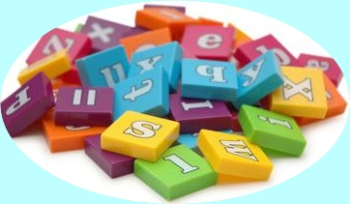
Conciencia Fonológica
Es la comprensión que llegan a tener los seres humanos acerca de los sonidos que componen las palabras, es la habilidad metalingüística que nos permite manipular la estructura del lenguaje hablado .
Niveles de la conciencia fonológica.
Componentes de la conciencia fonológica. (Carrillo, 1994)
Tipos de unidades fonológicas:
Fases para trabajar la conciencia fonológica.
- conciencia Sintáctica.
- Conciencia Léxica.
- Conciencia Semántica.
- Fase de Imitación: el niño imita las palabras que pronuncia el adulto. - Fase de reproducción: Niño asocia sonidos y palabras. - Fase de producción: Capacidad de formar palabras por sí solos.
- Semejanzas fonológicas.
- Conciencia Segmental.
- Conciencia de la sílaba.
- Conciencia intrasilábica.
- Conciencia del fonema.

Slide 12
Habilidades Verbales
Son las destrezas que poseen las personas para controlar sus pensamientos o ideas, y a su vez expresarlos de manera organizada con la finalidad de emitir un mensaje claro y preciso. (Castells, 1994)
EXPRESIÓN ORAL
Habilidad para expresar los pensamientos, sentimientos, necesidades o deseos por medio del lenguaje con fluidez y precisión.
COMPRENSIÓN
Proceso de análisis de datos, en el que se crea una imagen mental dentro del cerebro sobre la información que se ha recibido.
Conjunto de palabras que los niños comprenden y pueden manejar para comunicarse con las personas.
OBSERVACIÓN
VOCABULARIO
Habilidad de recibir información a través de los sentidos, está enmarcada hacia la atención exhaustiva de detalles.

Slide 13
MODALIDAD DE LA INVESTIGACIÓN
Modalidad de Campo realizada dentro de un ambiente natural. Modalidad Bibliográfica documental.
TIPO DE INVESTIGACIÓN
Descriptiva y bibliográfica
POBLACIÓN Y MUESTRA
Se trabajó con una muestra de 50 estudiantes de Primer Año de Básica.

Slide 14
RECOLECCIÓN DE INFORMACIÓN
Variable Independiente: Ficha de Observación para evaluar el nivel de aplicación de los ejercicios fonológicos.
TÉCNICA E INSTRUMENTO
Ficha de Observación para los ejercicios fonológicos. (Docentes).
Encuesta a las docentes sobre la temática de la investigación.
Ficha de Observación para las habilidades verbales (Niños).
Encuesta a las docentes.
Variable dependiente: se realizó una ficha de observación para evaluar las habilidades verbales de los niños.

Slide 15
PROCESAMIENTO DE INFORMACIÓN
Ficha de observación para los ejercicios fonológicos (Docentes).
Ficha de observación para las habilidades verbales (Niños).
Encuesta a las docentes

Slide 16
ENCUESTA A DOCENTES
De los siguientes enunciados marque con una X los que sean correctos con respecto al significado de la conciencia fonológica.
 | Total | Porcentajes
Es la capacidad para reflexionar y manipular la estructura del lenguaje hablado | 1 | 33%
Es la capacidad para discriminar sonidos | 2 | 67%
TOTAL | 3 | 100%
De los siguientes enunciados escoja los que intervienen en la conciencia fonológica
a.- Conciencia del fonema, conciencia silábica
 | Total | Porcentajes
Conciencia del fonema, conciencia silábica. | 0 | 0%
TOTAL | 0 | 0%

Slide 17
Subraye los enunciados que manifiesten lo que se evalúa en el aprendizaje de las habilidades verbales:
Observar videos con atención, interpretar gestos corporales
 | Total | Porcentajes
Observar videos con atención, Interpretar gestos corporales | 0 | 0%
TOTAL | 0 | 0%
Considera Ud. necesario contar con un manual para trabajar las habilidades verbales a través de los ejercicios fonológicos.
 | Total | Porcentajes
Si | 3 | 100%
No | 0 | 0%
TOTAL | 3 | 100%

Slide 18
FICHA DE OBSERVACIÓN HABILIDADES VERBALES
Aprende nuevas palabras y las utiliza en oraciones
 | Total | Porcentaje
SÍ | 20 | 40%
RARA VEZ | 16 | 32%
ALGUNAS VECES | 14 | 28%
TOTAL | 50 | 100%
Crea historietas a partir de imágenes.
 | Total | Porcentaje
SÍ | 12 | 24%
RARA VEZ | 15 | 30%
ALGUNAS VECES | 23 | 46%
TOTAL | 50 | 100%

Slide 19
FICHA DE OBSERVACIÓN PARA DETERMINAR EL USO DE EJRCICIOS FONOLÓGICOS EN EL AULA.
Trabaja en la identificación de palabras en una frase.
 | Total | Porcentaje
SÍ | 0 | 0%
RARA VEZ | 1 | 33%
ALGUNAS VECES | 2 | 67%
TOTAL | 3 | 100%

Slide 20
Trabaja en la clasificación de palabras por sus unidades (sílabas o fonemas).
 | Total | Porcentaje
SÍ | 0 | 0%
RARA VEZ | 1 | 33%
ALGUNAS VECES | 2 | 67%
TOTAL | 3 | 100%
Realiza ejercicios para unir fonemas y formar palabras.
 | Total | Porcentaje
SÍ | 0 | 0%
RARA VEZ | 2 | 67%
ALGUNAS VECES | 1 | 33%
TOTAL | 3 | 100%

Slide 21
CONCLUSIONES
Las docentes no poseen un conocimiento muy extenso acerca de los diferentes tipos de ejercicios fonológicos que existen para trabajar con los niños de 5 a 6 años; por lo cual trabajan los ejercicios más convencionales.
Las docentes poseen un conocimiento establecido de la conciencia fonológica; pero desconocen acerca de todos los beneficios que conlleva desarrollar este aprendizaje en los niños.

Slide 22
Los niños poseen un buen desarrollo de las habilidades verbales; sin embargo la ficha de observación demostró que a medida que van avanzando en complejidad los ejercicios, los niños presentan dificultades para resolverlos.
La realización de un manual con ejercicios fonológicos para desarrollar las habilidades verbales de los niños es imperante; ya que las docentes no cuentan con este material didáctico dentro de su aula.

Slide 23
RECOMENDACIONES
Es recomendable que las docentes cuenten con un manual de los diferentes tipos de ejercicios fonológicos que existen; ya que la utilización de estos van a permitir que los niños desarrollen mejor sus habilidades verbales.
Es recomendable que las docentes posean más información de la importancia que tiene el desarrollo de la conciencia fonológica en los niños; ya que de esta manera realizarán más actividades destinadas a este aprendizaje.

Slide 24
Es recomendable que las docentes realicen actividades variadas y con diferente nivel de complejidad para desarrollar las habilidades verbales en los niños, a través de la aplicación de ejercicios fonológicos que mejoren su lenguaje.
Se recomienda a las docentes que apliquen las actividades de ejercicios fonológicos propuestos en el manual y creen otros de manera consecutiva conforme vayan trabajando la conciencia fonológica.

Slide 25
PROPUESTA ALTERNATIVA
MANUAL DE EJERCICIOS FONOLÓGICOS PARA TRABAJAR LA CONCIENCIA FONOLÓGICA Y DESARROLLAR LAS HABILIDADES VERBALES EN LOS NIÑOS DE 5 A 6 AÑOS

Slide 26
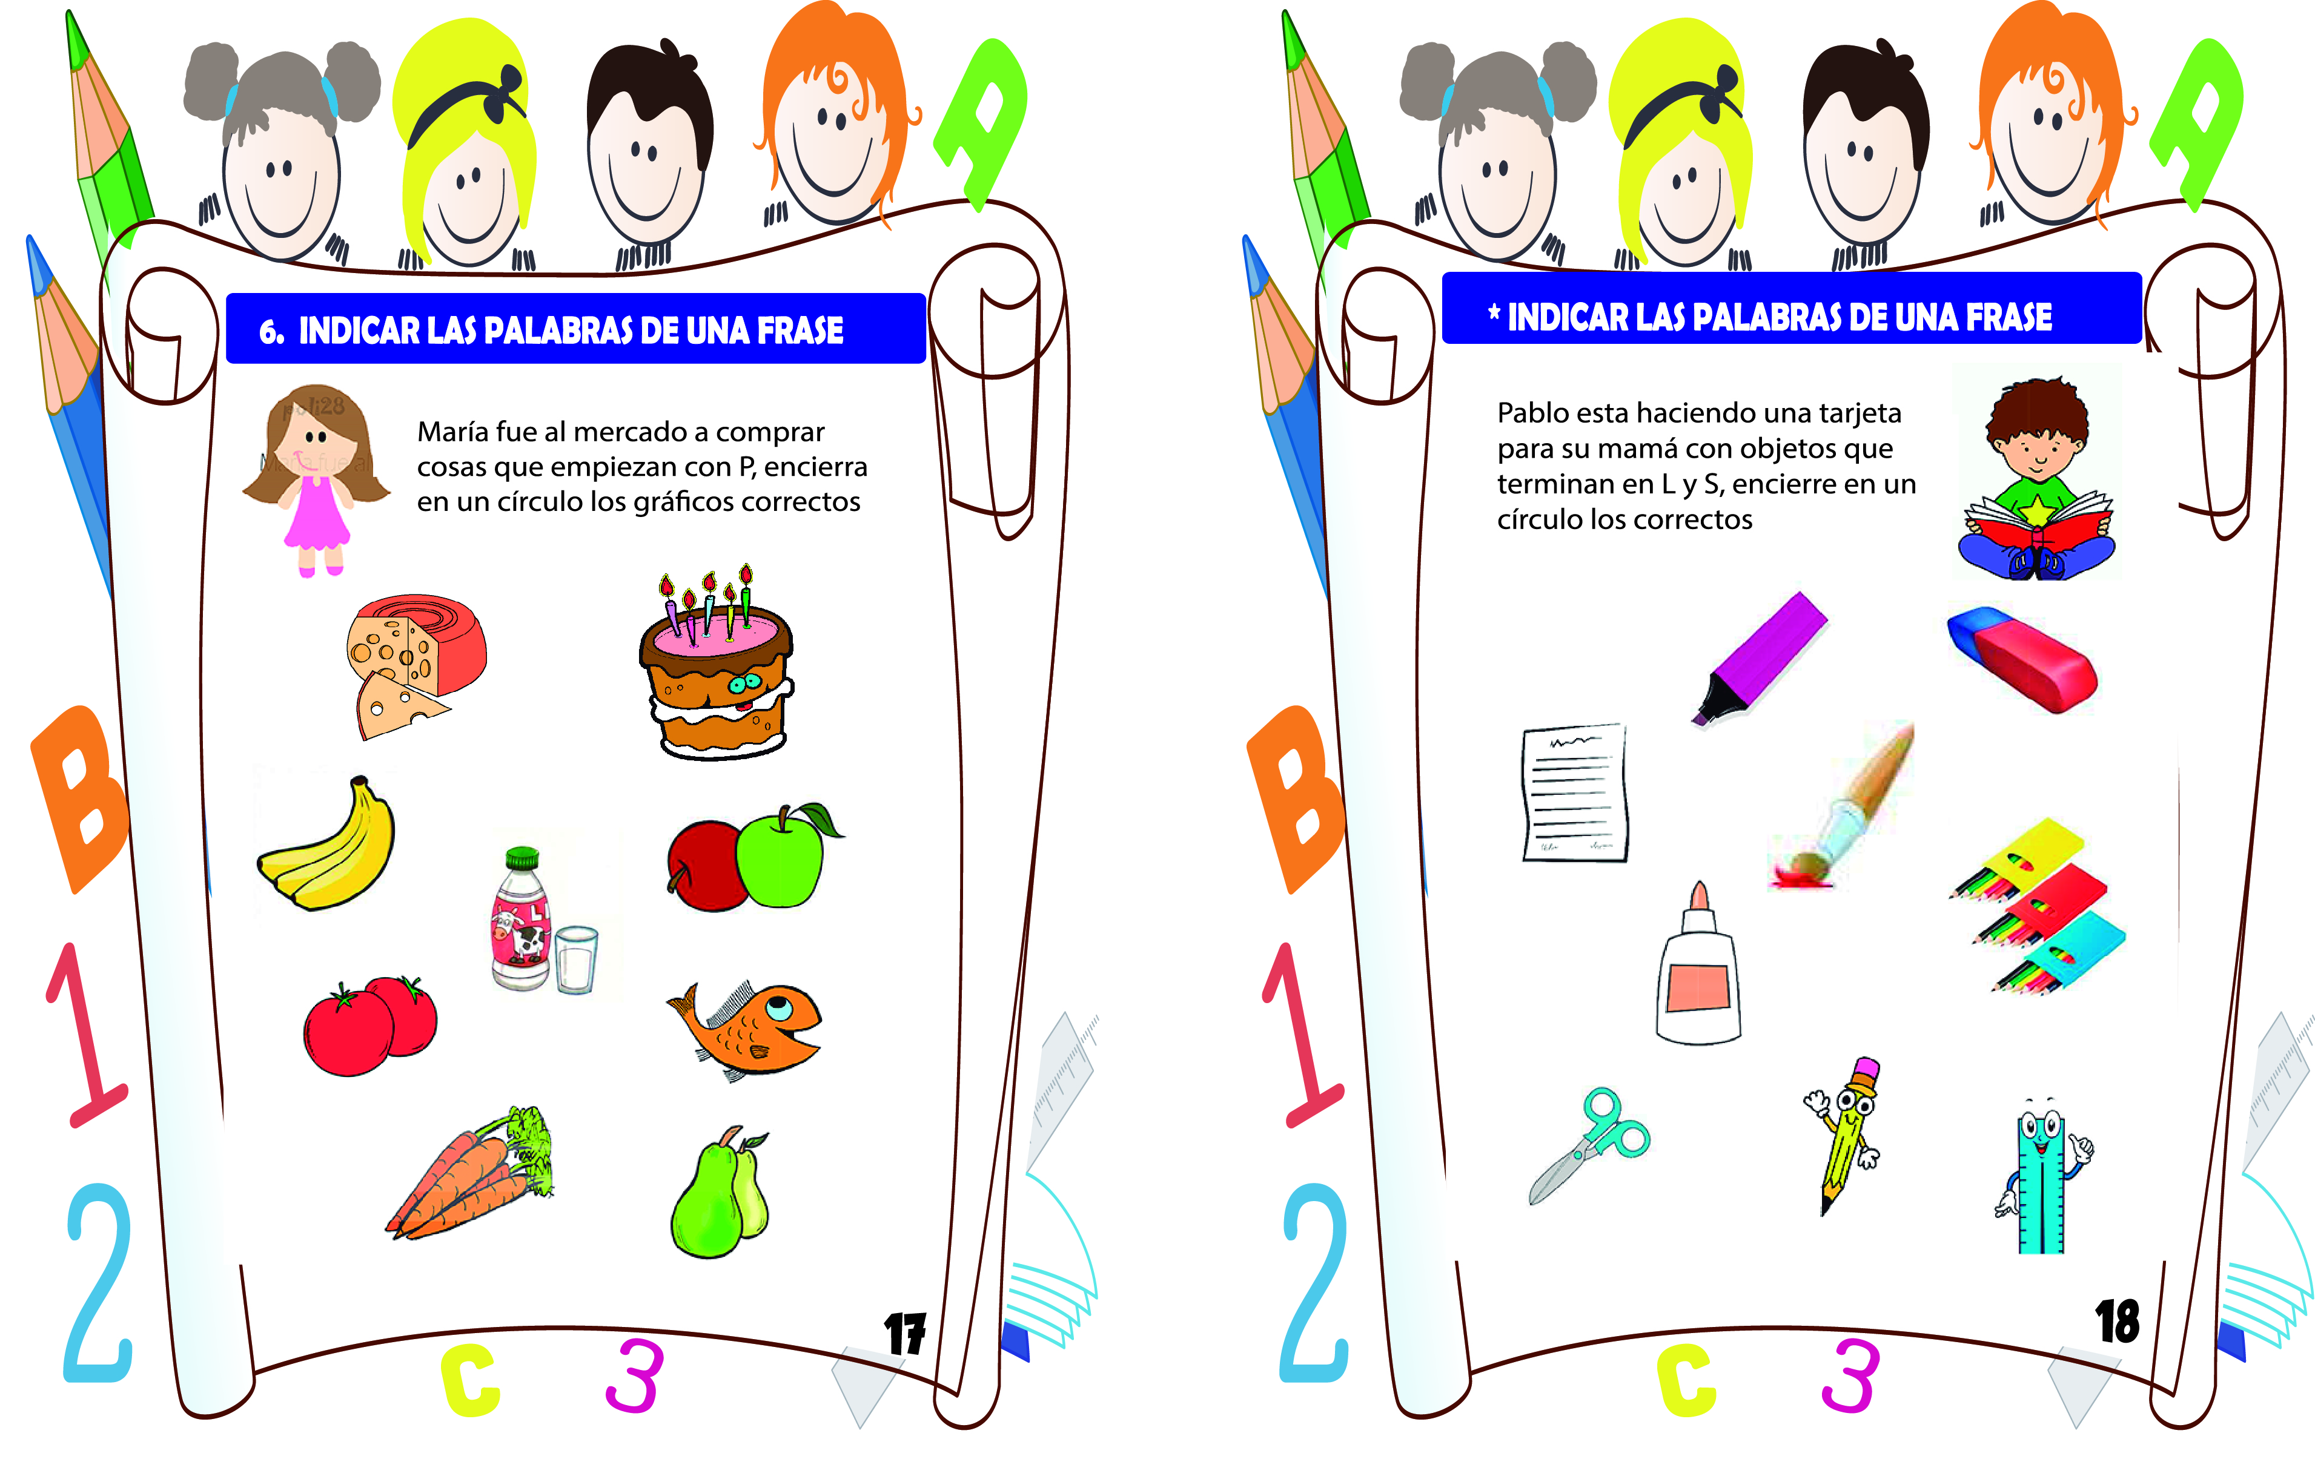
ACTIVIDADES

Slide 27
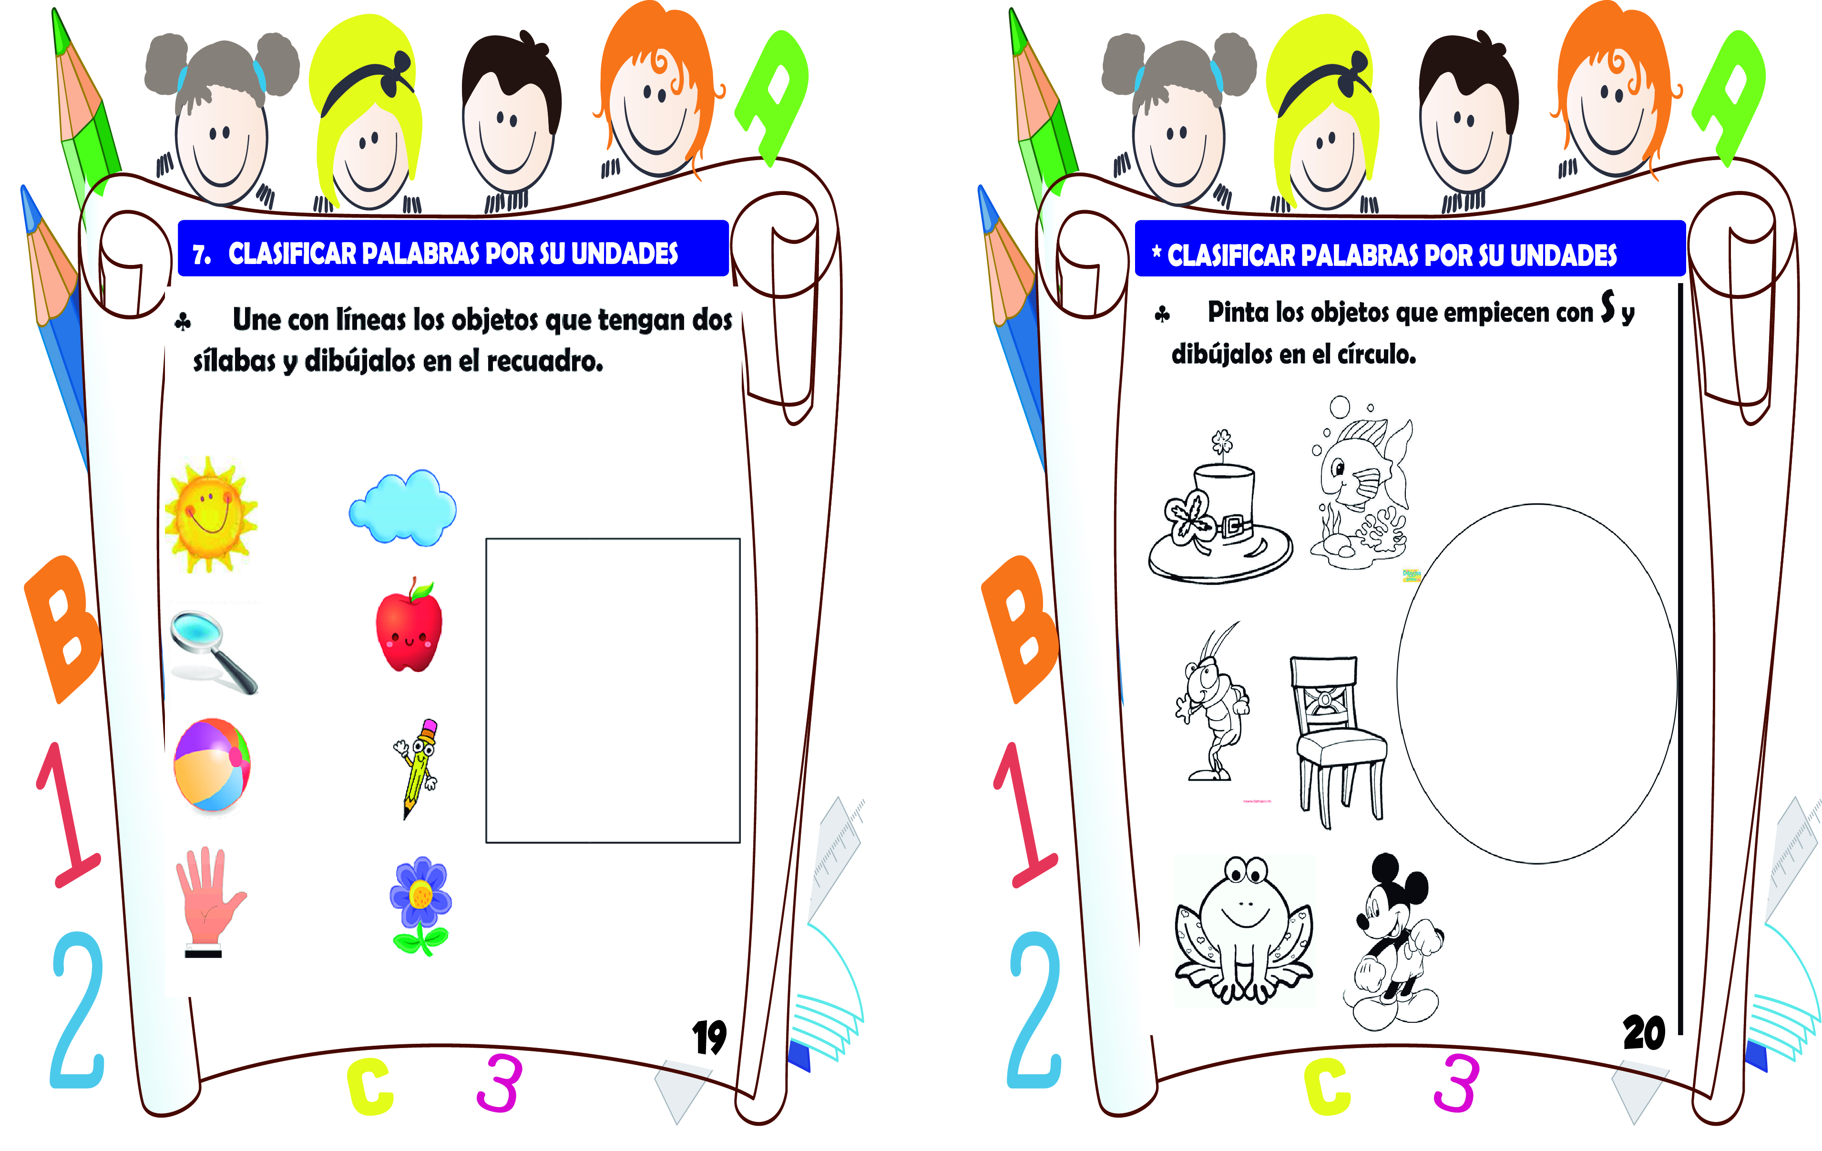
ACTIVIDADES

Slide 28
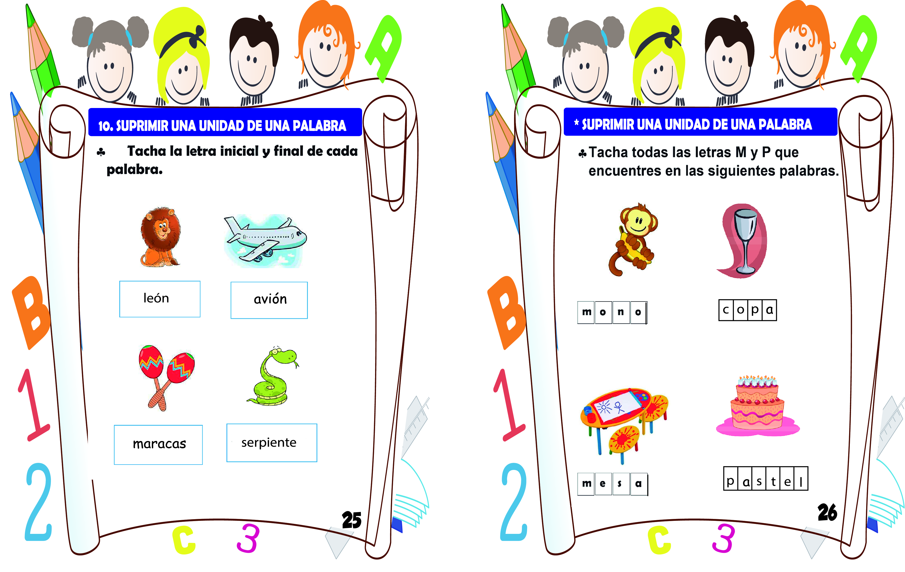
ACTIVIDADES

Slide 29
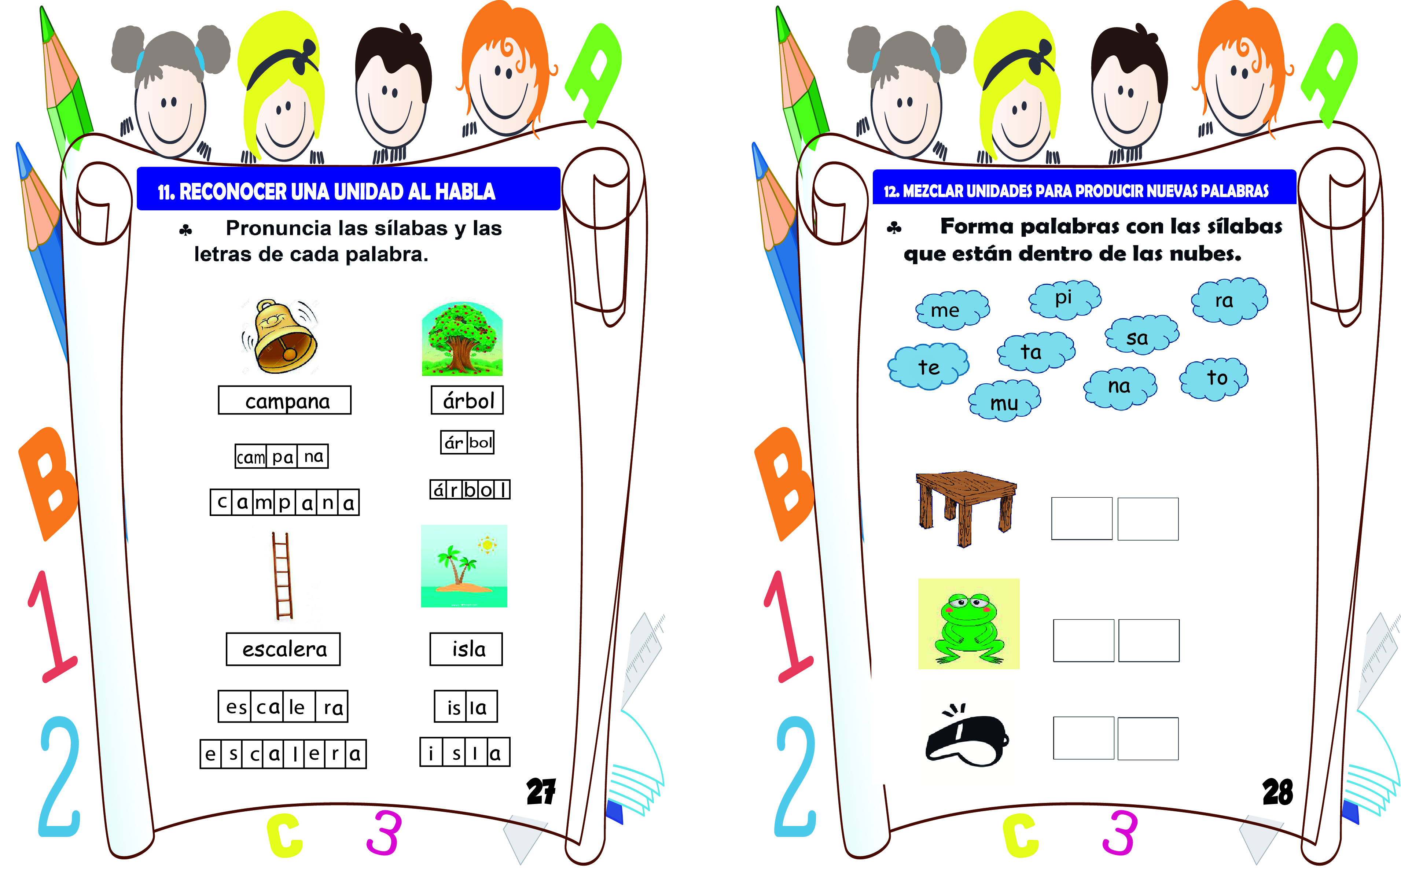
ACTIVIDADES

Slide 30
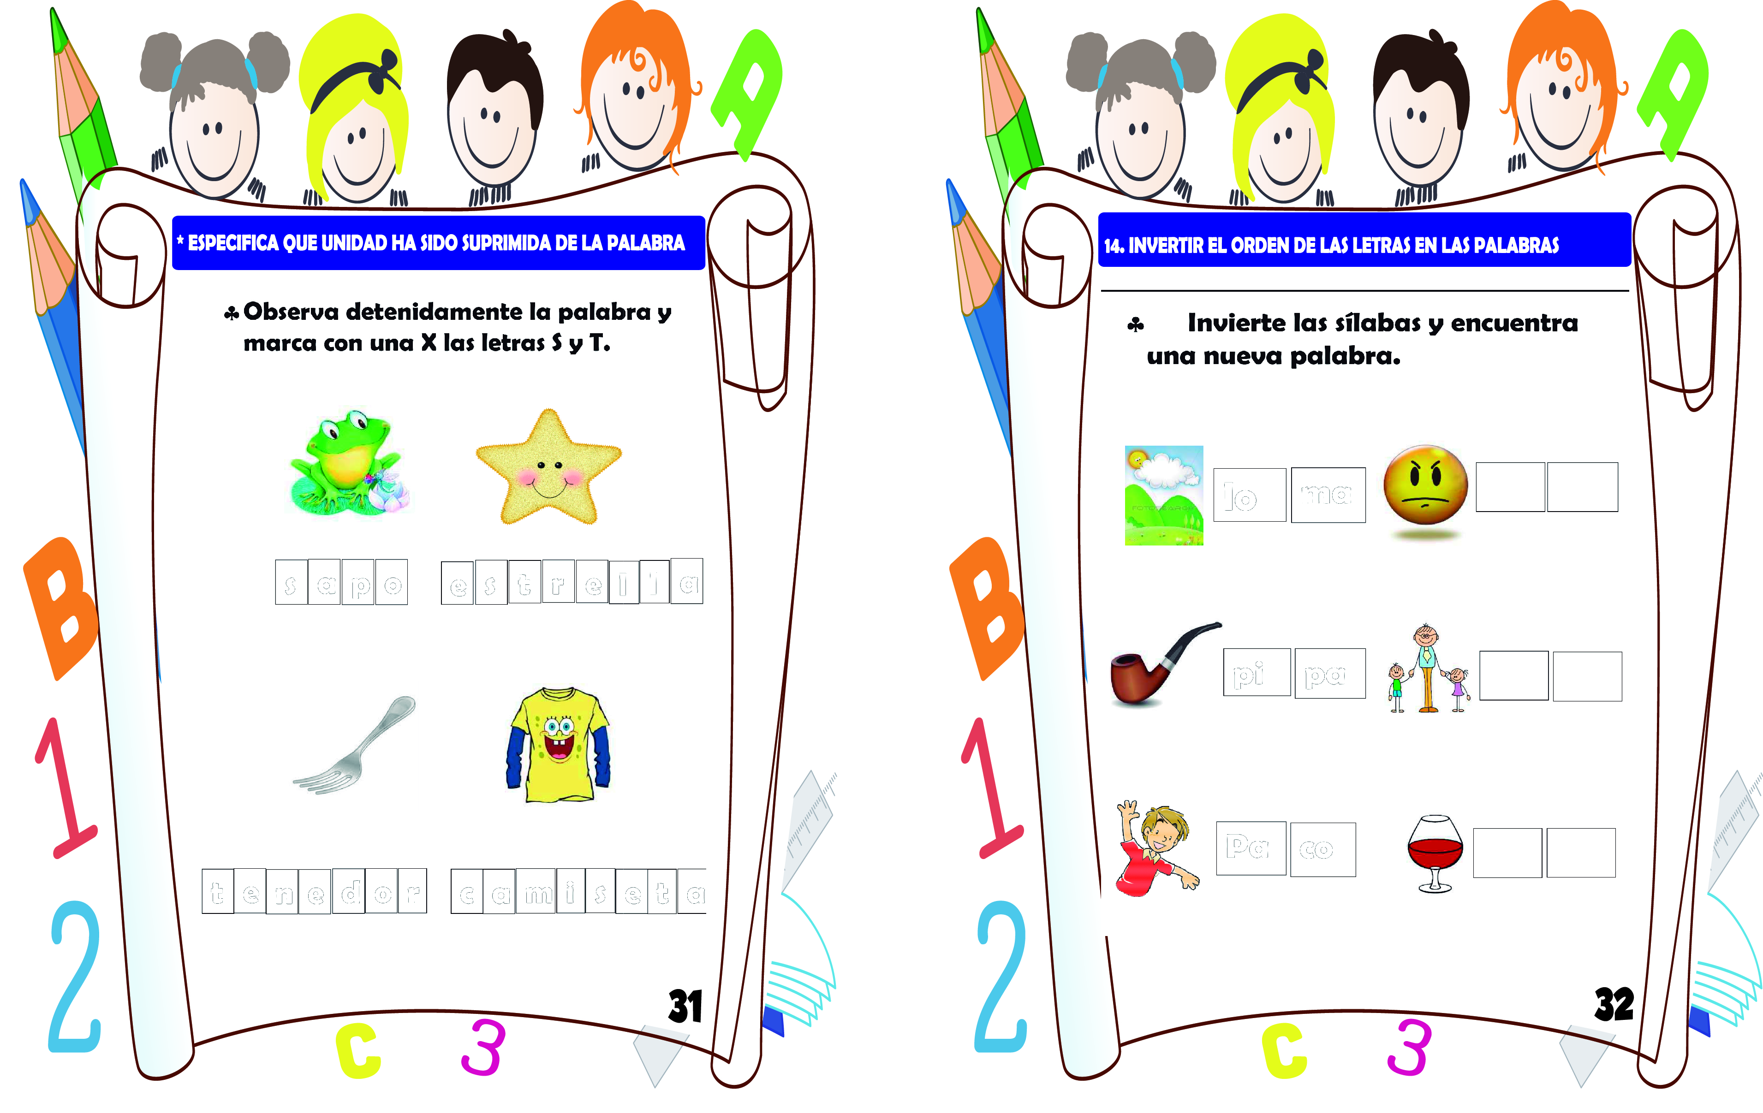
ACTIVIDADES

Slide 31
GRACIAS POR SU ATENCIÓN

